Slide 1
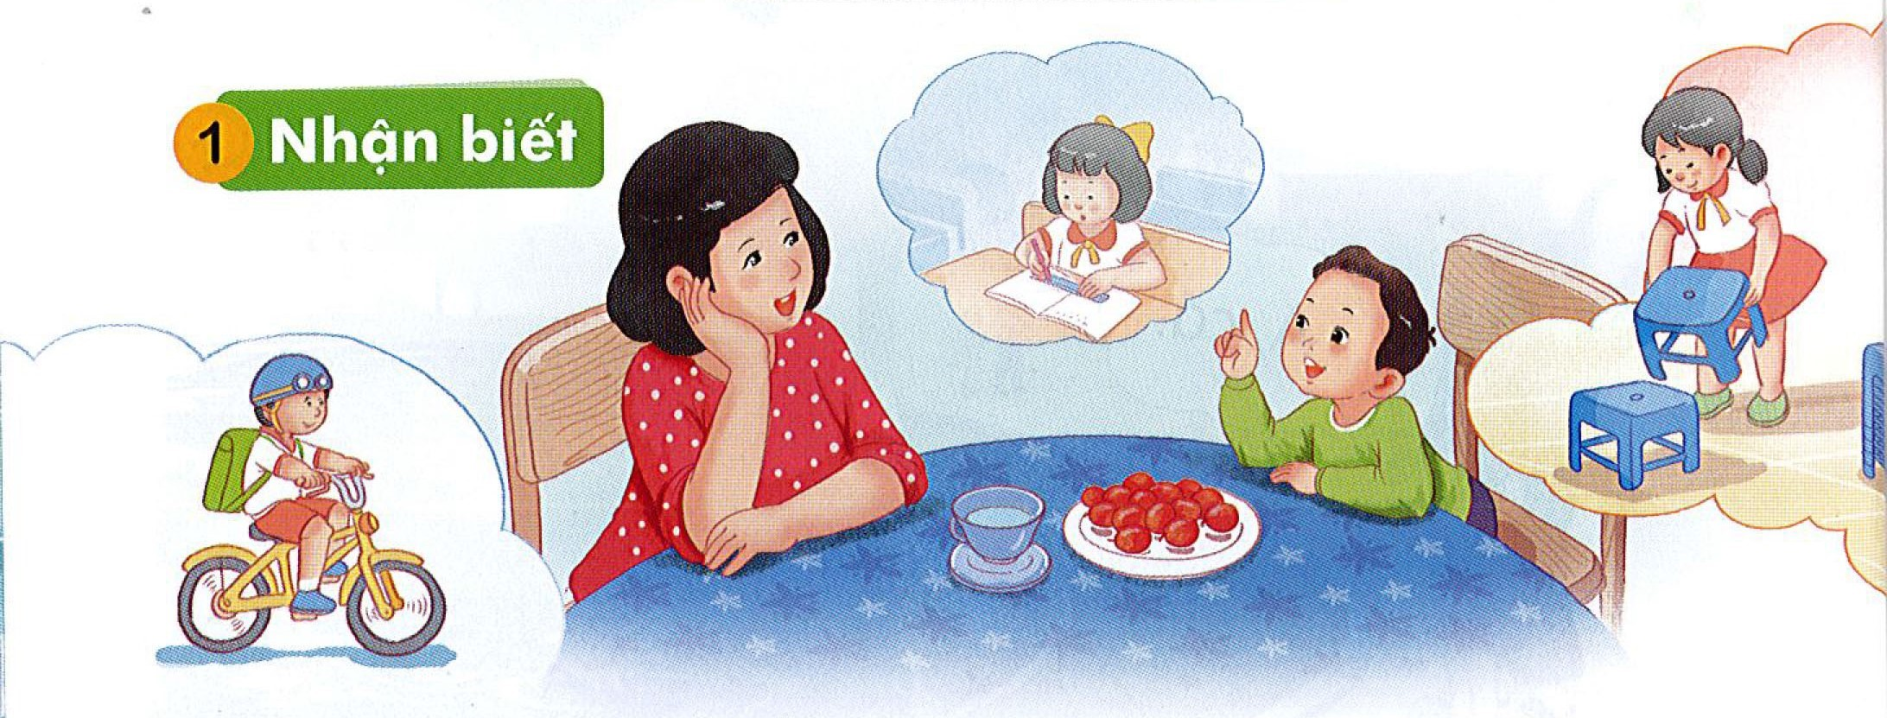

Bài 4: E e Ê ê
2

Slide 2
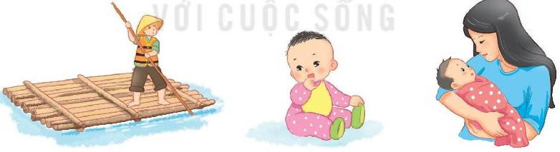
Bài 4: E e Ê ê
2. Đọc
e
ê
b
e
b
ê
bé
bế
bè
bé
bế

Slide 3
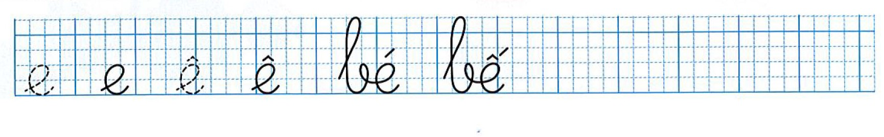
Bài 4: E e Ê ê
4. Viết bảng

Slide 4
Bài 4: E e Ê ê
Đọc toàn bài
e
ê
b
e
b
ê
bé
bế
bè
bé
bế

Slide 5
Tiết 2
Khởi động

Slide 6


Hãy tìm các tiếng có âm e
ba be bµ
bẻ bè

Slide 7
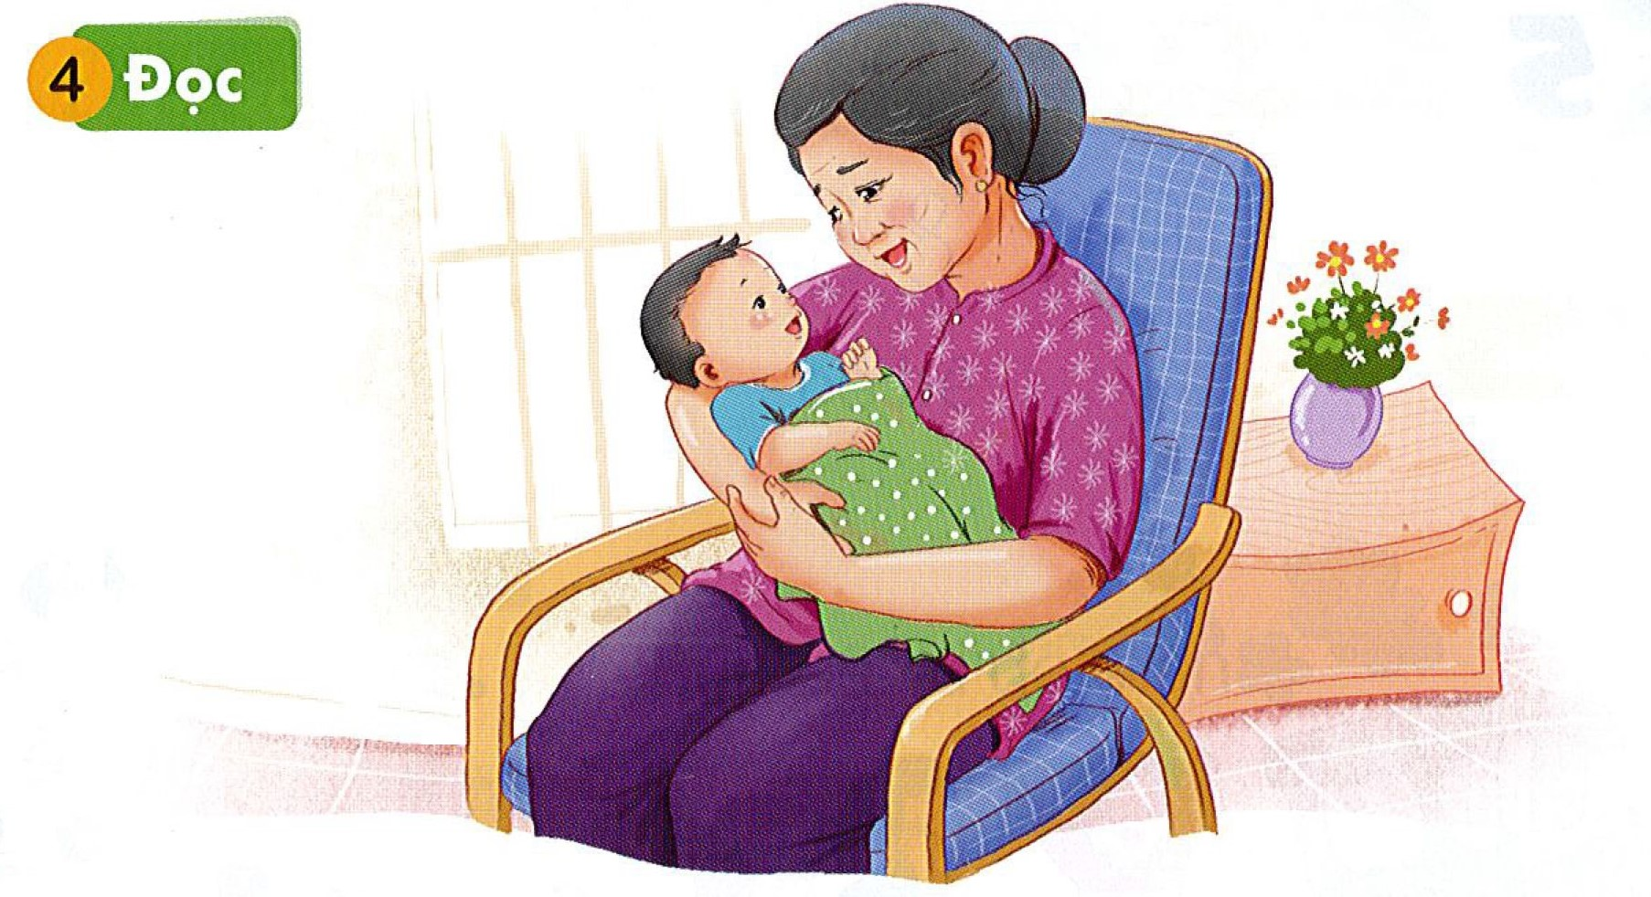
6. Đọc câu
Bà bế bé.

Slide 8
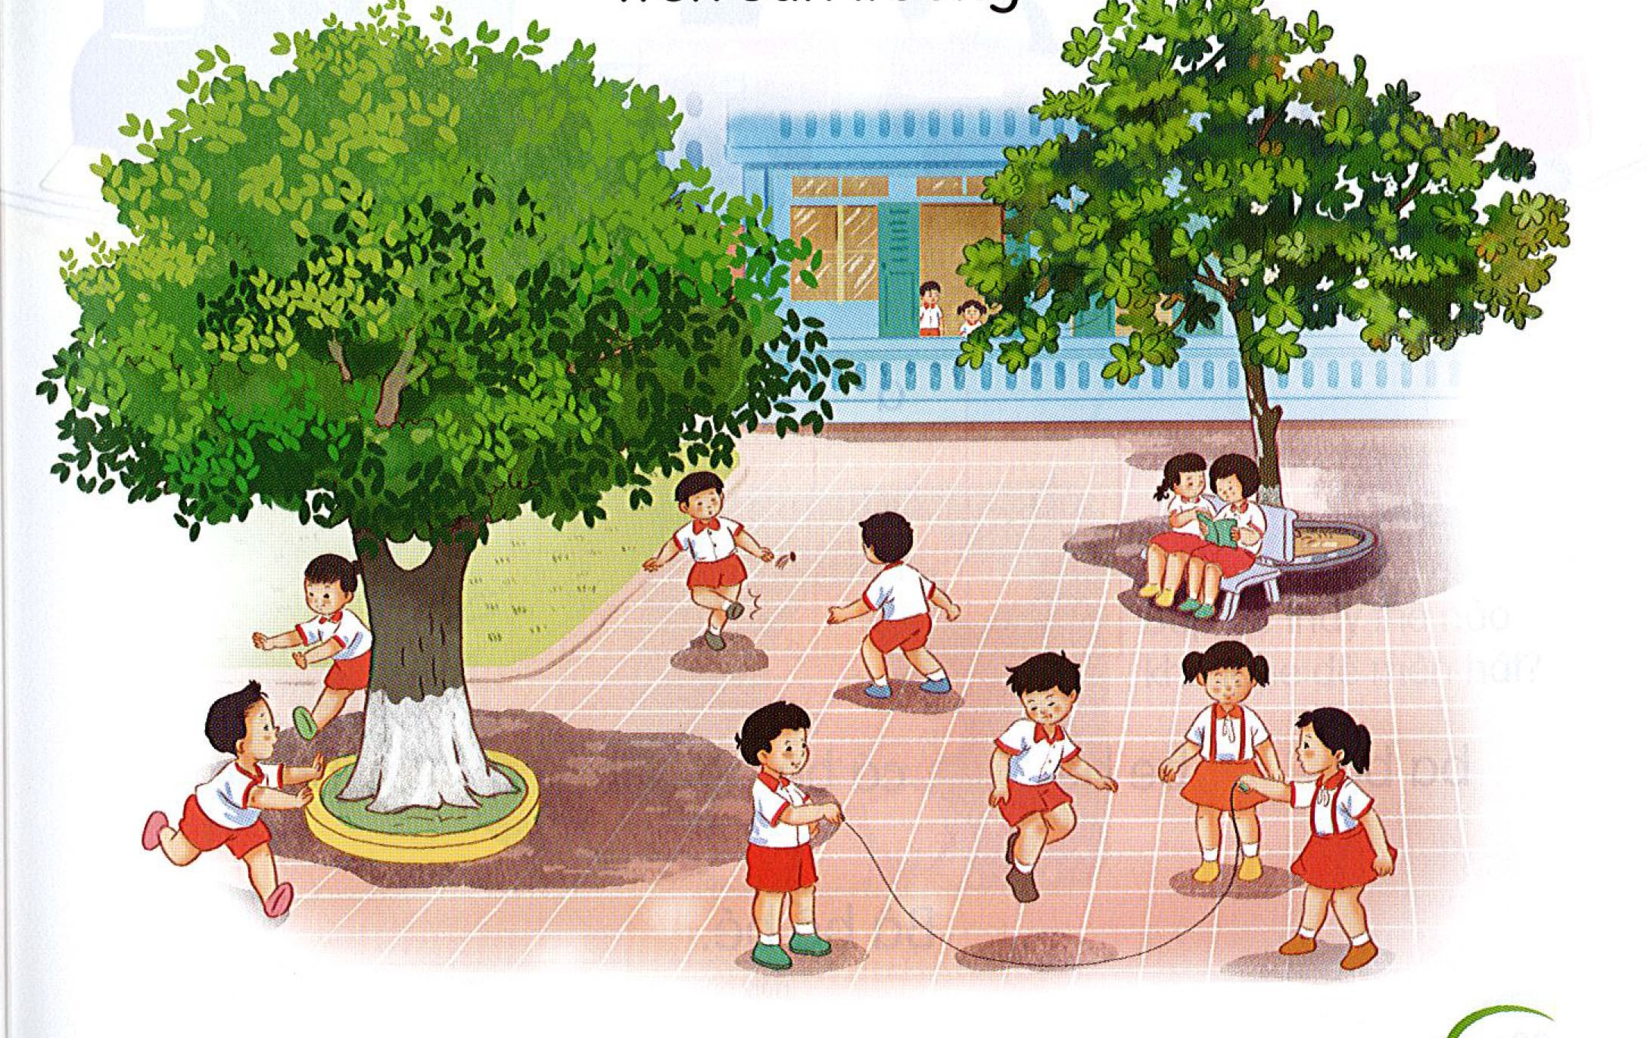
5. Nói theo tranh
Trên sân trường
Tranh vẽ cảnh ở sân trường. Vào giờ ra chơi. Có rất nhiều các bạn học sinh nam và các bạn học sinh nữ. Các bạn chơi rất nhiều các trò chơi khác nhau : Có bạn chơi nhảy dây, có bạn chơi trò đuổi nhau, có bạn chơi đá cầu, có bạn ngồi ở ghế đá đọc truyện. Có một số bạn chơi ở trong lớp .
Tranh vẽ cảnh ở đâu? Vào lúc nào? Và trong tranh có những ai?

Slide 9
Bài 4: E e Ê ê
e
ê
Đọc toàn bài
b
e
b
ê
bé
bế
bè
bé
bế
Bà bế bé.
Trên sân trường

Slide 10
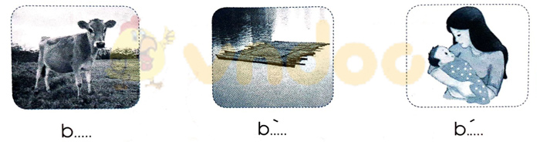
8. Vận dụng
Điền e hay ê
ê
e
ê

Slide 11





Củng cố, dặn dò
- Về nhà đọc lại bài
- Chuẩn bị bài 5: Ôn tập và kể chuyện

Slide 12
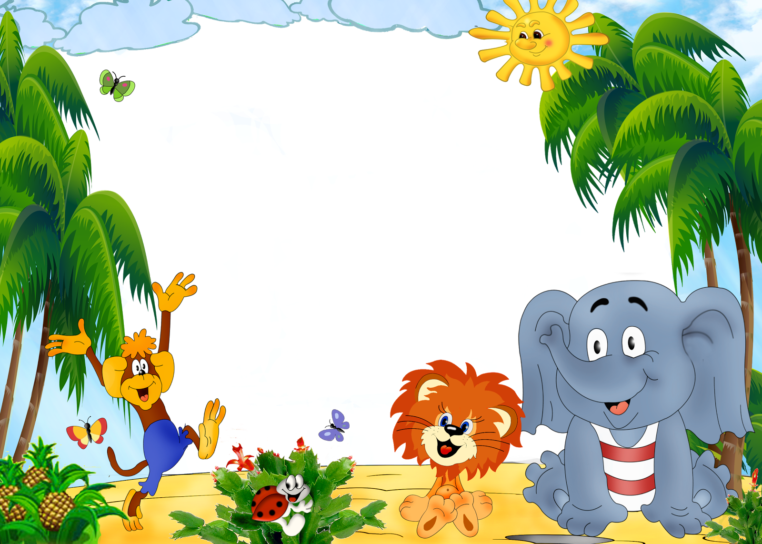
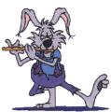
Tiết học đến đây kết thúc chào tạm biệt các em

